Slide 1

Общешкольный тематический проект «Рождество волшебных слов»
Над проектом работал 7 «Б» класс

Slide 2
В новогодние праздники, а особенно, в Рождественскую неделю, каждый (!и даже взрослые) верят в чудеса….
Окунуться в Рождественскую сказку помогут рассказы:
  Лидии Чарской (об авторе);
  Евгения Санина (об авторе);
  Николая Лескова (об авторе).
  Какое же произведение выбрали мы?
Следующая страница

Slide 3
Попробуйте догадаться!
«Для героев важно делать добро для себя, собственной души, а не ради людской благодарности. Помогая ближним мальчик испытывает счастье, радость». НМ,7Б
Святочный рассказ основан на теме нравственного становления. Автор ставит перед собой в рассказе воспитательные задачи, однако избегает морализаторства и аккуратно подводит читателя и героя к выводам, что делает произведение уникальным. Автор поднимает проблему выбора и самостоятельности, проблему жизненного предназначения человека, реализации его призвания и способностей, чему не должна помешать человеческая слава. Важно то, что главный герой самостоятельно приходит к решению, опираясь на свой опыт и путь, а не следуя чужому. СА,7Б
«Основная мысль произведения о том, что люди должны быть добрее и не тратить силы, талант, деньги на бесполезные вещи». РС,7Б
«В рассказе происходит чудо: бабушка подарила ЭТО своему шестилетнему внуку в рождественское утро. У НЕГО хорошее свойство- он возвращается. Но было у НЕГО и одно «невыгодное» свойство: изведёшь ЕГО на полную бесполезность- ОН в то же мгновение исчезнет…». ИК,7Б
Следующая страница

Slide 4

Николай Лесков «Неразменный рубль»
Рассказ «Неразменный рубль» был напечатан в 1883 г. в № 8 детского журнала «Задушевное слово». Рассказ предназначался для детей и имел подзаголовок «Рождественская история».
Образ барчука Миколаши автобиографичен. Вдумчивый добрый мальчик впервые в жизни поддаётся зависти и гордыне. Такое переживал однажды каждый взрослый читатель, а ребёнок, никогда с этим не сталкивавшийся, мог получить чужой опыт.
Тема рассказа традиционна для святочных рассказов: нравственное перерождение героя. Поскольку герой и в начале рассказа хороший мальчик, то ему приходится пройти определённые испытания и проявить себя с разных сторон – и с хорошей, и с плохой. Осознав свои ошибки, мальчик становится взрослее. Во сне он переживает своеобразную инициацию. Недаром же у рассказа много общего с волшебной сказкой!
КОНЕЧНО!
Следующая страница

Slide 5
О рассказе
Н. Лескова «Неразменный рубль»
Неразменный рубль - Чудесная рождественская история о великодушии, щедрости, о добре. Начинается повесть с рассуждения, какими именно волшебными средствами можно получить неразменный рубль. Главное – обязательно всё сделать именно в рождественскую ночь. И что рубль этот имеет одно волшебное, очень капризное свойство: он не переведется до тех пор, пока ты будешь покупать на него вещи, тебе или другим людям нужные или полезные. Но если ты хоть раз изведешь хоть один грош на полную бесполезность – рубль в то же мгновение исчезнет. Таким образом, рассказ учит нас отличать ценное от пустого и бесполезного. Для того, чтобы жить в гармонии с самим собой никогда не нужно идти против своей совести. АА, 7Б
В данном произведении рубль является талантом, который при использовании его в благих целях растёт и становится великим. Если использовать его для привлечения внимания, то он исчезнет, поэтому нужно обдумывать свои слова и действия перед тем как что-то сделать или сказать. ДГ, 7Б
Следующая страница

Slide 6
О рассказе
Н. Лескова «Неразменный рубль»
Святочный рассказ Николая Семёновича Лескова «Неразменный рубль» основан на теме нравственного становления. Автор ставит перед собой в рассказе воспитательные задачи, однако избегает морализаторства и аккуратно подводит читателя и героя к выводам, что делает произведение уникальным. Лесков поднимает проблему выбора и самостоятельности, проблему жизненного предназначения человека, реализации его призвания и способностей, чему не должна помешать человеческая слава. Важно то, что главный герой самостоятельно приходит к решению, опираясь на свой опыт и путь, а не следуя чужому. СА,7Б
Мне понравилось произведение Н. Лескова «Неразменный рубль» поступками мальчика. В произведении автор показывает доброту мальчика, который дарит подарки детям, но жалко, что это был всего лишь сон... ЗА,7Б
Следующая страница

Slide 7
С наступающим Новым годом и Рождеством!
Пустите сказку в свой дом…
…вместе с героями рассказов:
Николая Лескова «Неразменный рубль»,
Лидии Чарской «Две ёлки» ,
Евгения Санина «Березовая ёлка»

Slide 8
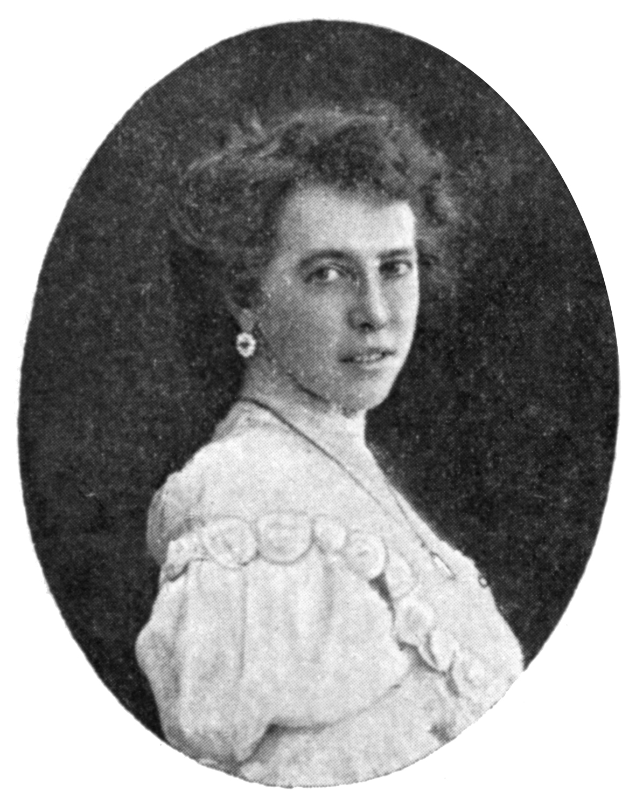
О жизни Лидии Чарской
  Лидия Алексеевна Воронова родилась в Санкт-Петербурге 19 января 1875 года.
  За 20 лет творчества из-под пера писательницы вышли 80 повестей, 20 сказок, 200 стихотворений.
  Карьера писательницы не сделала Чарскую богатой — гонорары ей выплачивались только за самые первые издания, хотя книги её пользовались такой популярностью, что многократно переиздавались.
  Большинство книг были написаны в жанре приключенческой повести. Умерла Лидия Чарская в 1937 г. в Ленинграде и была похоронена на Смоленском кладбище…
НАЗАД

Slide 9
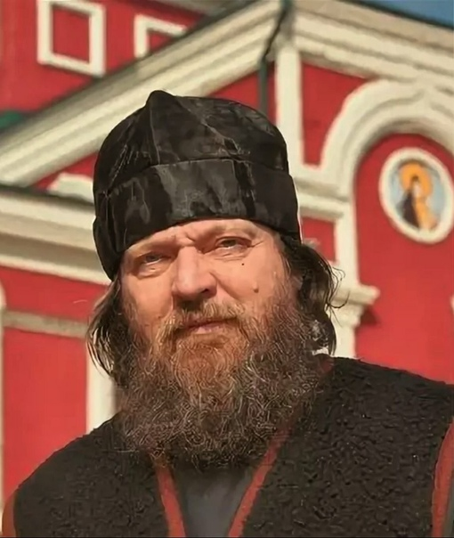
О жизни Евгения Санина
Евгений Георгиевич Санин - российский писатель и поэт.
Родился 10 июля 1954 года в г. Гурьев. Детство и юность прошли в г.Буденновск Ставропольского края.
В 1975 г. окончил факультет журналистики Львовского военно-политического училища. По профессии - военный журналист. С 1975 по 1981 год был военным корреспондентом и корреспондентом ТАСС на БАМЕ. По увольнении из армии, работал в областных газетах Вологодской, Волгоградской, Тульской и Московской областей, после чего полностью перешёл на писательскую работу.
Имеет правительственные награды.
Является автором более 100 книг и брошюр.
НАЗАД

Slide 10
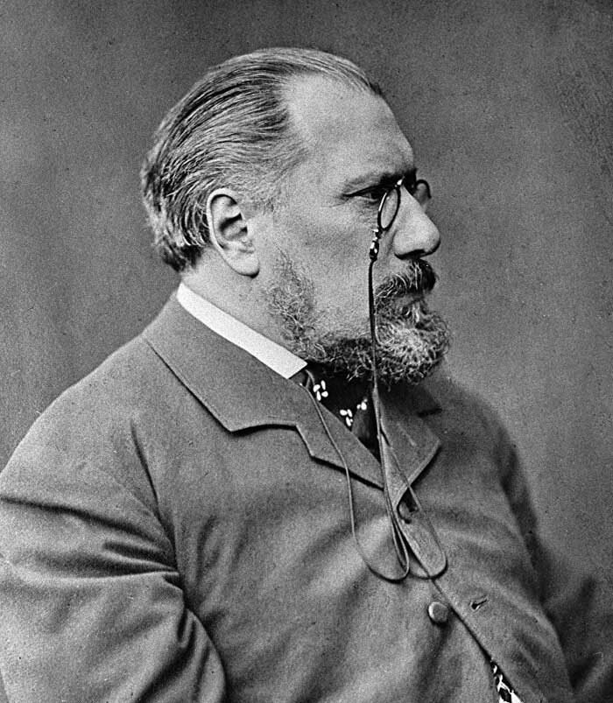
О жизни Николая Лескова
Родился 4 февраля (16 февраля) 1831 года в селе Горохово Орловской губернии в семье следователя и дочери обедневшего дворянина. У них было пятеро детей, Николай был старшим ребенком. Детство писателя прошло в городе Орле. После ухода отца с должности, семья переезжает из Орла в село Панино. Здесь и началось изучение и познание Лесковым народа.
Автор известных романов, повестей и рассказов, таких как: “Некуда”, «Леди Макбет Мценского уезда», «На ножах», «Соборяне», “Левша” и многих других, создатель театральной пьесы “Расточитель”.
НАЗАД

